Slide 1

CHÀO MỪNG CÁC EM ĐẾN VỚI TIẾT HỌC

Slide 2

LUYỆN TẬP

Slide 3

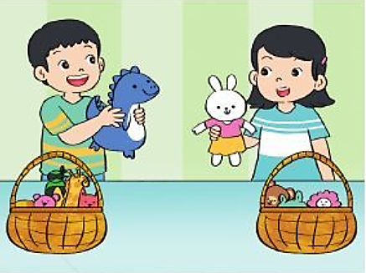
1
Phương có 12 con thú nhồi bông, Tú có nhiều hơn Phương 3 con. Hỏi Tú có mấy con thú nhồi bông?
Bài giải
Tú có số con thú nhồi bông là:
12
+
3
= (con)
?
?
?
15
?
?
Đáp số: con thú nhồi bông
15

Slide 4
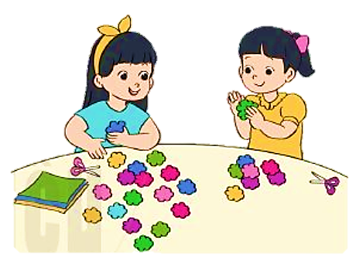
2
Huyền cắt được 17 bông hoa, Thủy cắt ít hơn Huyền 9 bông. Hỏi Thủy cắt được bao nhiêu bông hoa?
Bài giải
Thủy cắt được số bông hoa là
17
-
9
= (bông)
?
?
?
8
?
?
8
Đáp số: bông hoa

Slide 5
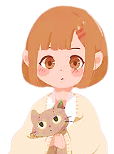
3
Minh có 24 bưu ảnh, Tuấn có nhiều hơn Minh 10 bưu ảnh. Hỏi Tuấn có bao nhiêu ảnh?
Minh có: 24 bưu ảnh
Tuấn nhiều hơn Minh: 10 bưu ảnh
Tuấn: bưu ảnh
Bài giải
Tuấn có số ảnh là:
?
24 – 10
= 14 (bưu ảnh)
Đáp số: 14 bưu ảnh

Slide 6
4
Trong phòng tập thể dục có 11 chiếc máy chạy bộ, số ghế nằm đẩy tạ ít hơn số máy chạy bộ là 4 chiếc ghế. Hỏi phòng tập thể dục có bao nhiêu chiếc ghế nằm đẩy tạ?
Bài giải
Máy chạy bộ: 11 chiếc máy.
Ghế nằm đẩy tạ ít hơn máy chạy bộ : 4 chiếc ghế.
Ghế nằm đẩy tạ: chiếc ghế.
Phòng tập thể dục có số chiếc ghế nằm đẩy tạ là:
11 – 4
= 7 (chiếc)
?
Đáp số: 7 chiếc ghế

Slide 7

DẶN DÒ

Slide 8


THANK YOU
Tạm biệt và hẹn gặp lại

